Slide 1
让我们的城市更加智慧， 更加可持续

Slide 2
智慧可持续发展城市的定义 “智慧可持续发展城市（SSC）是一个创新城市，它在利用信息通信技术（ICT）和其它手段改善生活质量、提高城市运作和服务效率并加强竞争力的同时，确保人们当前和未来的经济、社会、环境和文化需求得以满足。”
Notes:
智慧可持续发展城市

Slide 3
“要为未来城市战略提供支持，我们需要了解内置泛在技术及我们日常生活中智慧城市发展所带来的好处”

Slide 4
共建智慧可持续发展城市（U4SSC）
U4SSC是一项由国际电联、联合国欧洲经济委员会和联合国人居署协调开展的联合国举措，它倡议制定公共政策，鼓励利用信息通信技术推动向可持续智慧城市的转型。
U4SSC有助于实现可持续发展目标11“建设包容、安全、有抵御灾害能力和可持续发展的城市和人类居住区”
支持单位：

Slide 5
U4SSC当前工作
U4SSC目前正在就以下指导文件开展工作：
SSC项目融资的工具和机制导则
循环经济战略导则
城市科学应用框架
城市人工智能指导原则
城市区块链
“城市前言技术的影响”专题集
城市感知技术和物联网的影响
城市人工智能和认知计算的影响
城市数据处理和计算的影响
欢迎立即加入U4SSC，参与在线讨论

Slide 6
U4SSC出版物
可从U4SSC网站免费获取：http://itu.int/go/U4SSC

Slide 7
U4SSC 智慧可持续发展城市关键绩效指标
U4SSC举措制定了一套用于智慧可持续发展城市（SSC）的国际关键绩效指标（KPI），以便制定标准，评估ICT在建设更为智慧、更可持续的城市过程中所做出的贡献，同时也为各城市的自我评定提供方法。

Slide 8
实现可持续发展目标的智慧可持续发展城市KPI项目
50个城市正在参与该项目
迪拜
蒙得维的亚
新加坡
Maldonado
为城市实施并使用SSC KPI提供支持。
在世界多个城市测试并验证SSC-KPI的可适用性。
制定一个全球性的智慧可持续发展城市（SSC）指数。
巴伦西亚
马尼萨莱斯
无锡
Pully
佛山
Guangshan
凯万
莫斯科
及其他许多城市…

Slide 9
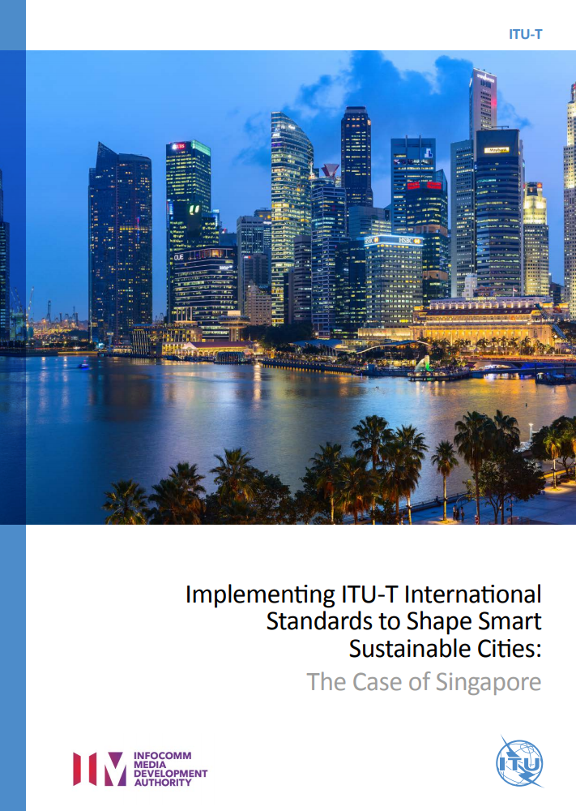
实施ITU-T国际标准，建设智慧可持续发展城市
迪拜案例
新加坡案例
莫斯科案例
这些案例研究揭示了迪拜、新加坡和莫斯科迈向更加智慧，更加可持续发展的征途
可从ITU-T SSC网站免费获取：http://itu.int/go/ITU-T-SSC

Slide 10
KPI的结构
衡量您所在城市的进展
54项核心指标 + 37高级指标
20项智慧 + 32项结构性 + 39项可持续
132个数据采集点
维度
经济
环境
社会和文化
ICT基础设施
水和卫生
排水系统
电力供应
交通
公共部门
创新
就业
废物
建筑物
城市规划
空气质量
水和卫生
废物
环境质量
公共空间和自然环境
能源
教育
卫生
文化
住房
社会包容性
安全
食品安全
类别
Notes:
此案例详细阐述了迪拜在建设智慧城市方面所走过的雄心勃勃的开创之旅，该探险之旅值得世界其它满怀抱负的智慧城市效仿。
KPI的原则是：
全面性：指标集应涵盖SSC的各个方面。
可用性：KPI应量化，历史和当前数据或者已有，或者易于收集。
独立性：同一维度的KPI的相互独立或“接近正交”，即尽量避免KPI的重叠。
简单性：对于城市利益攸关方而言，每个指标的概念应简单易懂。
及时性：指根据SSC建设过程中的新问题制定KPI的能力。

Slide 11
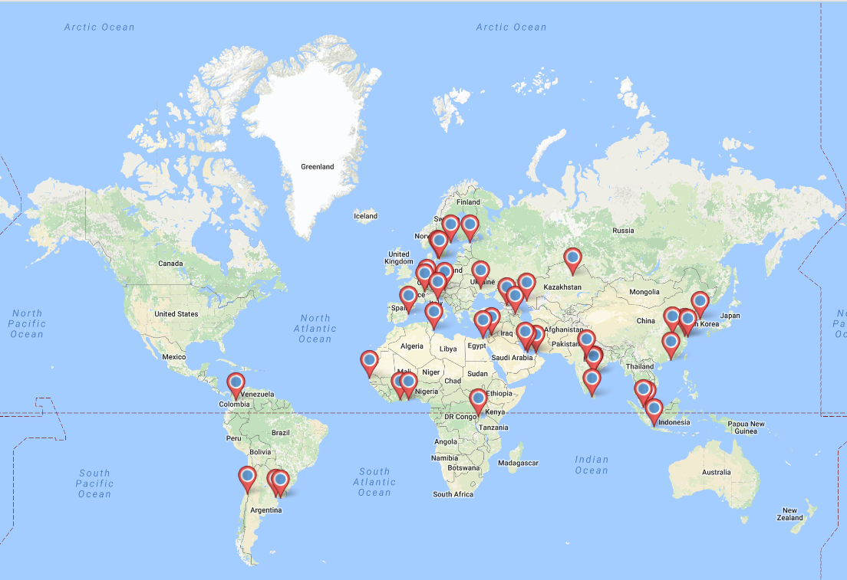
在全球实施智慧可持续发展城市关键绩效指标
U4SSC欢迎各个城市开启自己的SSC旅途！

Slide 12
谢谢！
欲获取更多信息，请联系：
u4ssc@itu.int

Slide 13
补充信息

Slide 14
KPI原则
全面性：指标集应涵盖SSC的各个方面。
可用性：KPI应量化，历史和当前数据或者已有，或者易于收集。
简单性：对于城市利益攸关方而言，每个指标的概念应简单易懂。
及时性：这指的是根据SSC建设过程中的新问题制定KPI的能力。

Slide 15
经济
ICT – 核心指标
家庭互联网接入 可接入互联网的家庭比例。
动态公共交通信息 可实时向公众动态提供旅行者信息的城市公共汽车站的比例
智能水表 采用智能水表的比例
固定宽带用户数
安装固定（有线）宽带的家庭比例
交通监控 通过ICT进行监控的主要街道的比例
智能电表 采用智能电表的比例
无线宽带用户数 每10万个居民的无线宽带用户数量
无线宽带覆盖
城市由无线宽带（ 3G和4G ）提供服务的比例

Slide 16
经济
ICT – 高级指标
公共空间WIFI的可用性 城市中WIFI 热点的数量
交叉路口控制
采用自适应交通控制或设定不同优先权的交叉路口比例
需求响应普及率 电力用户具备需求响应能力的比例
开放数据 对外公开的在编开放数据集的比例和数量
供水ICT监控 通过ICT对供水系统进行监控的比例
电子政务
通过电子方式提供的公共服务的数量
排水/雨水系统的ICT监控 通过ICT对排水/雨水系统进行监控的比例
公共部门电子采购 公共部门通过电子方式进行采购活动的比例
供电的ICT监控 通过ICT对供电系统进行监控的比例

Slide 17
经济
生产力 – 核心指标
研发支出 研发支出在城市GDP中的比例
失业率
整个城市劳动力的失业比例
专利
每年每10万个居民中授予的新专利数量
青年失业率 城市劳动力中青年的失业比例
生产力 – 高级指标
中小企业
中小企业（SME）的比例.
旅游行业的就业 城市劳动力在旅游行业就业的比例
ICT行业的就业 城市劳动力在ICT行业就业的比例

Slide 18
经济
基础设施 – 核心指标
基本供水 可获得基本供水的家庭比例
电力系统故障率 每个用户年均电力故障次数
公共交通网络 每10万居民的公共交通网络长度
污水收集 污水可收集的家庭比例
可饮用水供应
享有安全饮用水供应的家庭比例
电力系统故障时间 电力故障的平均持续时间
自行车网络 每10万人口的自行车道长度和车道数量
家庭卫生 具有基本卫生设施的家庭比例
供水损耗 供水系统中水损耗的比例
供电 可合法用电的家庭比例
固体废物收集 定期收集固体废物的家庭比例

Slide 19
经济
基础设施 – 高级指标
公共交通网络便利性 城市居民可轻松接驳公共交通（0.5公里以内）的比例
共享单车
每10万居民的共享单车数量
公共建筑物的可持续性 公共建筑物面积中获得长久运营可持续认证的比例
人行道 基础设施 城市中作为人行道/汽车禁行区的比例
交通方式共享
人们采用各种交通方式上班（公共交通、私车、自行车、步行、辅助客运）的比例
共享汽车
每10万居民的共享汽车数量
公共建筑物中集成建筑物管理系统 公共建筑物面积中采用集成ICT系统进行自动化建筑物管理的比例
城市发展和空间规划 是否已在城市层面制定了城市发展和空间规划战略或文件
通勤时间指数
高峰期与平时通勤时间之比
低碳排放乘用车
低碳排放乘用车的比例

Slide 20
环境
环境 – 核心指标
空气污染 根据所报颗粒物（ PM2.5 ）、二氧化氮（ NO2 ）、二氧化硫（ SO2 ），以及O3 (ozone)
数值确定的空气质量指数
饮用水质量 由经过评审的水安全规划所涵盖的家庭比例
废水处理 可处理废水的比例
绿地
每10万人的绿地面积
温室气体排放
人均温室气体（ GHG ）排放
用水 人均用水量
固体废物处理 固体废物的比例
电磁场暴露 移动网络天线站址遵守EMF暴露导则的比例
洁净用水量 洁净用水量

Slide 21
环境
环境 – 高级指标
噪音
居民暴露于过量噪音的比例
可用绿地
可享受绿地的居民比例
自然保护区
城市面积中自然保护地的比例
娱乐设施
每10万居民的公共娱乐设施总面积

Slide 22
环境
能源 – 核心指标
可再生能源消耗 城市可再生能源的消耗比例
用电 人均用电量
居民热能消耗 居民人均热能消耗
公共建筑物能耗 公共建筑物的能耗

Slide 23
社会和文化
教育、卫生和文化 – 核心指标
学生获取ICT 学生可在教室使用ICT设施的比例
预期寿命
人均预期寿命
文化开支 文化遗产开支所占比例
入学 适龄儿童入学比例
出生死亡率
每10万新生儿的出生死亡率
高等教育 每10万居民中受过高等教育的人数
医生 每10万居民拥有的医生数量
成人扫盲 成人识字率

Slide 24
社会和文化
教育、卫生和文化 – 高级指标
电子病历 拥有电子病历的城市居民比例
门诊病床
每10万居民的公共医院门诊病床数量
医疗保险/公共医疗覆盖 基本医疗保险或公共医疗体系所覆盖的居民比例
文化基础设施 每10万居民拥有的文化机构数量

Slide 25
社会和文化
安全、住房和社会包容性 – 核心指标
非正式居所 居住在贫民窟、非正式居所或住房不足的居民比例
收入性别平等
女性与男性工人每小时平均收入之比
与自然灾害有关的死亡 每10万居民中与自然灾害有关的死亡数量
警务 每10万居民的警员数量
基尼系数
收入的基尼系数分布
与自然灾害有关的经济损失 自然灾害造成的经济损失在该城市GDP中所占比例
消防 每10万居民的消防员数量
贫困 贫困人口的比例
应急服务响应时间
应急服务平均响应时间
恶性犯罪率 每10万居民的恶性犯罪率
投票参与度 上次市政选举期间可投票人口的投票比例
交通事故死亡率
每10万居民的交通事故死亡人数

Slide 26
社会和文化
安全、住房和社会包容性 – 高级指标
住房开支
收入中用于住房开支的比例
重建规划
实施赈灾风险和薄弱环节评估
本地食品生产
可在城区100公里范围内提供本地食品的比例
儿童看护服务
（公共和私人）托儿所所涵盖学龄前儿童（0-3岁）的比例
居住在易受灾地区的人口
居住在易遭受自然灾害侵袭地区的居民比例

